Slide 1
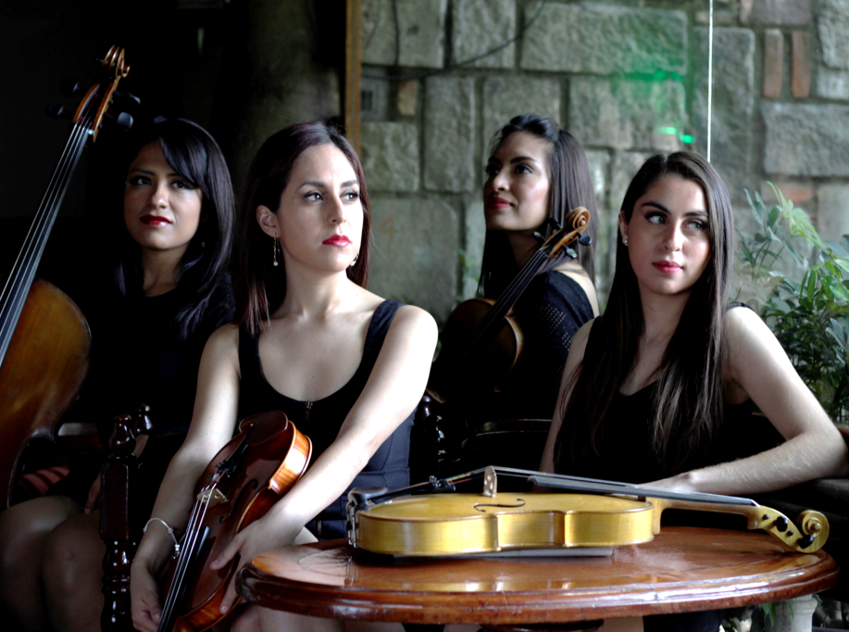

pop-rock cross-over
dómina
string quartet
El cuarteto de cuerdas de México
55- 6666-9898 info@dominastringquartet.com 55-6610-6262
music ambassadors

